Slide 1
Redis 캐싱 전략

Slide 2
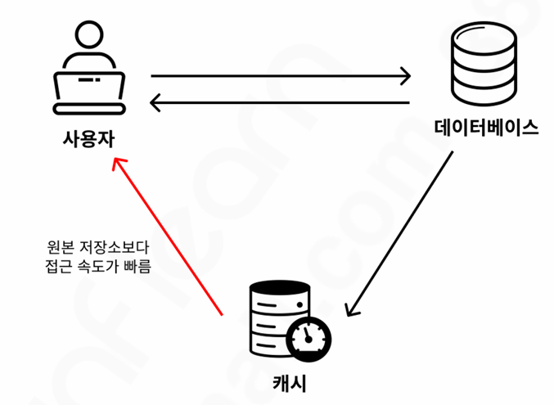
Cache와 Caching란?
캐시 : 원본저장소보다 더 빠르게 가져올 수 있는 임시 저장소
캐싱 : 임시 저장소에 저장된 데이터를 빠르게 가져오는 방식.

Slide 3
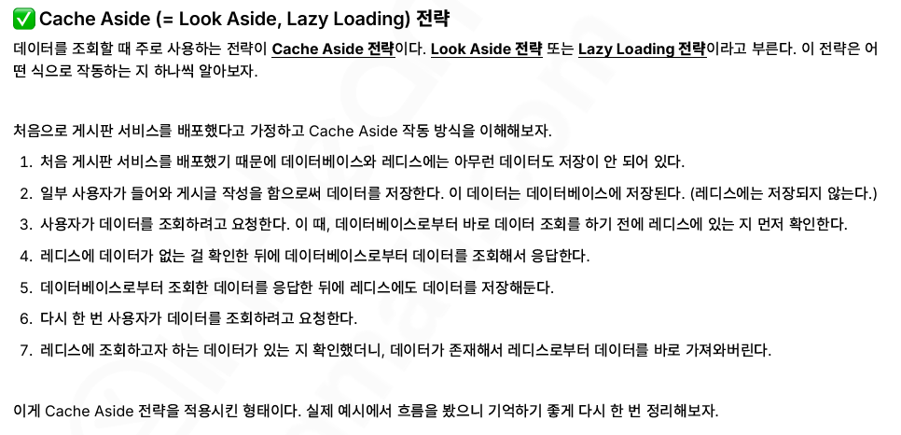
읽기 전략(Cache Aside)
※ Cache Aside는 조회 전략이다
※ Cache Aside 순서를 알아두자.
1. 사용자가 게시글에 대한 정보 조회
2. Redis에 저장되어있는 캐시정보가 없음으로 DB에 데이터를 조회해옴
3. 조회해온 데이터를 Redis에 캐시로써 저장
4. 두 번 째 같은 요청에 대한 조회 요청 시 캐시에 존재. (캐시 hit)
5. 캐시에 저장된 결과를 반환

Slide 4
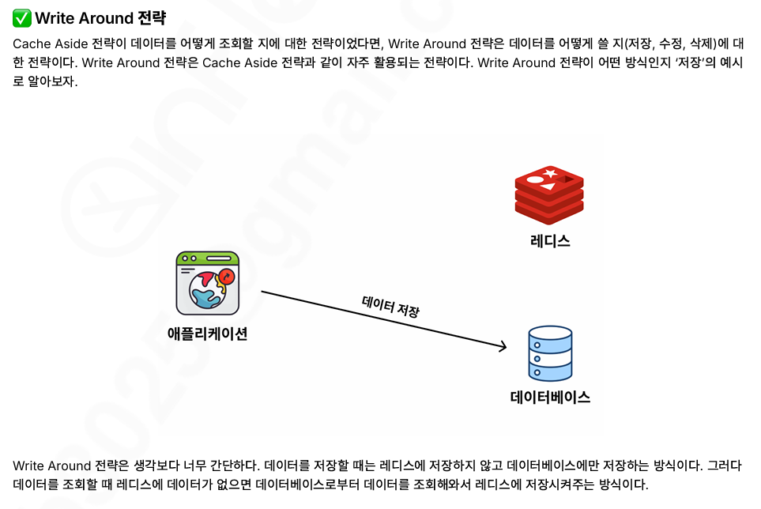
쓰기 전략(Write Around)
※ Write Around 전략 쓰기 전략이다
※ 기존 DB에 저장하는 방식대로
데이터를 저장하는 방식.
(가장 많이 사용)
( 레디스에도 쓰고 DB에도 쓰는 쓰기
전략 방식도 존재한다는 것만 알기)

Slide 5
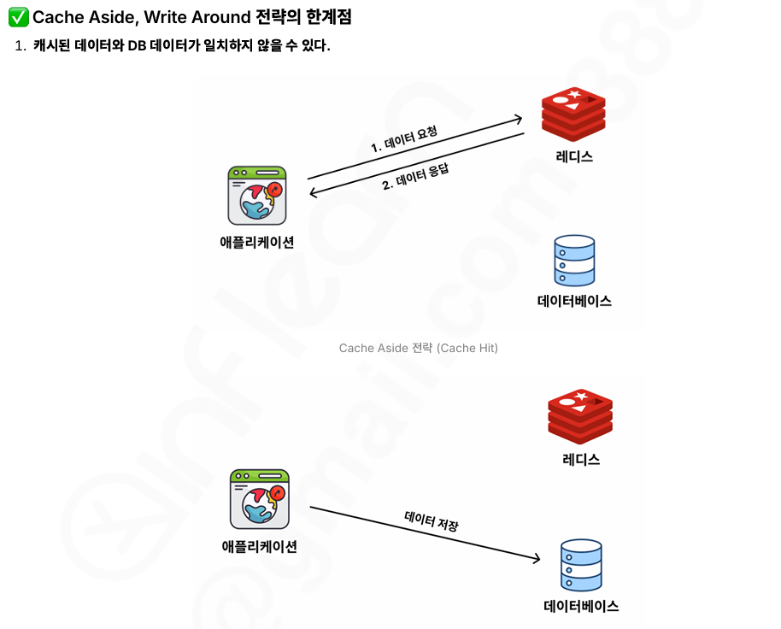
CacheAside와 WriteAround의 한계점 이해
한계점 시나리오
조회해온 데이터가 Redis에 저장
쓰기로 조회해온 데이터의 변경이 이루어짐.
서버로 재조회 정보 요청 시 캐시에 저장되어있음으로 변경된 DB정보가 아닌 캐시에 저장된 정보 반환
저장된 정보와 조회해온 데이터가 일치하지 않음.
캐싱 전략의 한계점을 대처하는 방법
캐시를 도입함으로써 발생하는 문제로써의 Trade Off 임을 인정하고 다음 특성들을 가지는 데이터들만 캐싱을 적용시킨다.
- 조회가 자주일어 나는 데이터 조회 요청
- 데이터가 잘 변하지 않고 아주 가끔 변경되는 데이터
TTL을 적용한다.
- TTL 특성 상. 자주 조회되는 정보와 가끔 조회되는 정보를 기억하는 역할을 한다.
- 자주 조회되는 정보는 TTL을 갱신함으로써 캐시에 계속 남아있게 되고, 자주 조회되지 않는 정보는 TTL 만료시 자동적으로 사라지게 된다.
- TTL 만료시 DB 조회를 하게 됨으로써, 캐시에서만 조회정보가 반환되는 일을 방지한다.

Slide 6
Redis 캐싱을 도입하기 전에 확인해보아야할 사항
SQL 튜닝을 가장 먼저 고려하고 확인해야한다.
Redis 서버를 구성하는것은 비용적, 시간적 추가비용이 발생한다.
대부분의 조회성능에 대한 이슈는 SQL 성능 튜닝에 의해 해결되는 경우가 많다.
SQL 튜닝을 하는 것이 가장 성능 개선에 대한 체감을 느낄수 있는 방식이며, 비용이 저렴하다.

